Slide 1

Sähköajoneuvojen latauksen standardit

Slide 2
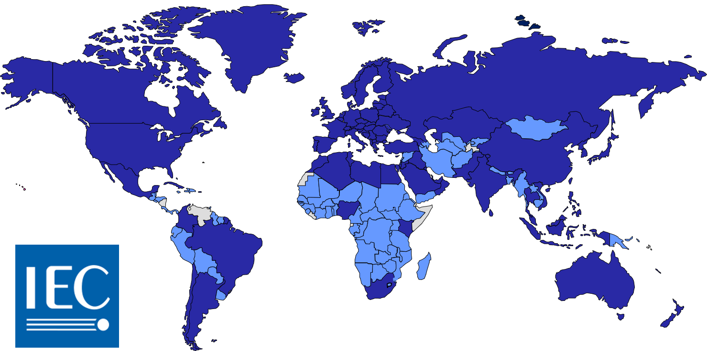









Standardointi on kansainvälistä yhteistyötä
SESKO
Rekisteröity yleishyödyllinen yhdistys
SESKO on Työ- ja elinkeinoministeriön (TEM) standardointiasetuksen tarkoittama kansallinen standardointielin SFS:n ja Traficomin rinnalla
Vastaa Suomessa sähköalan standardoinnista
IEC:n ja CENELECin jäsen ja kansalliskomitea (NC)
Sopimukset Suomen Standardisoimisliitto SFS:n kanssa
 | Yleinen | Sähkötekniikka | Televiestintä
Maailma
Eurooppa
Suomi
”Join the IEC and see the world!”
2

Slide 3
Esineiden internet (IoT)
SK JTC 1 SC 41, ISO/IEC JTC 1/SC 41
Digitalisaatio ja tiedonsiirto
Kyberturvallisuus
ISO/IEC JTC 1, SK 65
Energia SyC Smart energy
Liikenne SyC Sustainable Electrified Transport
Tuotantomuodot
Älykkäät sähköverkot
Siirto ja jakelu
Varastointi
Autoilu
Raideliikenne
Merenkulku
Uudistuvat energialähteet
Ydinvoima
SK 21, 23, 69
SR 105
SR 9
SR 18, 80
SK 82, 88
SR 4, 5, 105, 114
SK 45
SK 8, 13 SR 57
SK 11, 20, 99 SR 14, 33, 36, 57
SK 21, 22
Lentoliikenne
Henkilö- ja tavarakuljettimet
CEN 301
Autoilu
SR 97, 107
SR 125
SK 21, 23, 69
SR 105
Älykkäät rakennukset ja kodit
Älykkäät kaupungit SyC Smart cities
SK 13, 23, 64, 34, 61, 69, 79, 205, 215
SR 47, 100, 110, ISO/IEC JTC 1/SC 37
Sähköistyvä yhteiskunta
CEN 301
Terveydenhoito ja tietotekniikka-avusteinen asuminen SyC AAL
Teollisuusautomaatio ja älykäs valmistus SyC SM
SK 61, 62, 79, SR 59, 100, ISO/IEC JTC 1
SK 3, 17, 22, 44, 65, 77, 111, 121, CISPR
Turvallisuus ja toiminnallinen turvallisuus (laite- ja järjestelmäkomiteat)
EMC
SK 77, CISPR
IP-luokat ja ympäristötestit
SK 104
Dokumentointi
SK 3
Terminologia
SK 1
Luotettavuus
SR 56
3

Slide 4


Sähköautojen latausjärjestelmien standardointi ….
Latausaseman syöttö
Asennuksen (SFS 6000) ja latauslaitteiden (tuotestandardit) turvallisuus varmistetaan standardeilla
Asennusstandardit uusittu 2022 (erityisesti SFS 6000-7-722 ja SFS 6000-8-813)
SFS 6000-7-722 Pienjännitesähköasennukset. Osa 7-722: Erikoistilojen ja -asennusten vaatimukset. Sähköajoneuvojen syöttö
  Standardi on uusittu kokonaan HD 60364-7-722:2019 pohjalta
  Selkeytetty vikavirtasuojavaatimuksia
  Standardiin on lisätty johdotonta latausta koskeva kohta
  Lisätty vaatimukset, kun sähköajoneuvo toimii rinnan muiden teholähteiden kanssa
  Standardiin on lisätty opastavaa tekstiä
SFS 6000-8-813 Pienjännitesähköasennukset. Osa 8-813: Täydentävät vaatimukset. Pistokytkimien valinta ja asentaminen
  Lisätty ohjeistusta ja vaatimuksia käytettäessä kotitalouspistokytkimiä uudentyyppisillä kuormituksilla (sähköauton lataus)
4

Slide 5
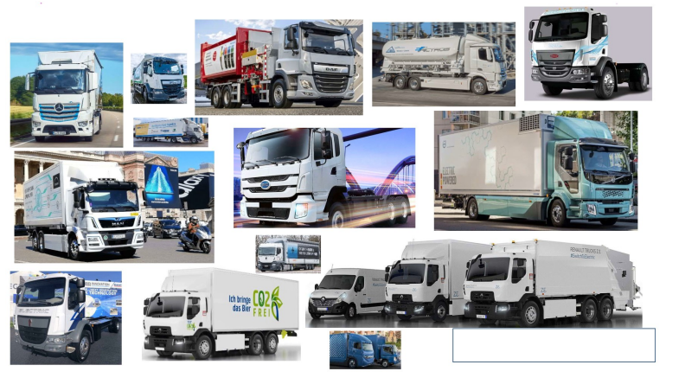
Sähköajoneuvojen standardoinnin painopisteet
Latausjärjestelmä ja pistokytkimet
Vaatimukset kehittyvät jatkuvasti teknologisen kehityksen myötä (EN IEC 61851-1 n. 1000 kommenttia/ed.)
Lataustehojen kasvattaminen (raskaan hyötyliikenteen ajoneuvot)
Kaksisuuntainen tehonsyöttö V2G ja V2L, energiavarastot (IEC TC 64, 69 ja 120)
Polttokennot (IEC TC 105)
Tiedonsiirto
Kyberturvallisuus, GDPR (ISO/IEC JTC 1, IEC TC 65)
Liittyminen sähköverkkoon, energian hallinta, sähköverkkojen joustavuus (IEC TC 57, 69, 82, 88, 105 ja CLC TC 205)
Energian mittaus
Mittauksien laskutustietojen siirto koko ekosysteemin osalta (IEC TC 13, 69 ja CLC TC 205)
5

Slide 6
Latausjärjestelmä SFS-EN IEC 61851 -sarja
63379
Pakkanen ja muut talviolosuhteet haasteellisia (akut, kaapelit, jäähdytys, toimintasäde)
SFS-EN IEC | Latausjärjestelmä, aihe | Seuraava painos | Huom.
61851-1:2021 | Safety (general requirements and AC-charging) | Q2/2026 | mm. kaksisuuntainen tehon syöttö, teknisiä täsmennyksiä
61851-21-1:2017 | EMC, On board charger | Q2/2025
61851-21-2:2021 | EMC, Off board charger | Q2/2026 | Haasteena suuret lataustehot HPC ja MCS
61851-23 ja -24:2023 | DC-charging |  | Uusiminen käynnistyy
61851-23-1 | Automatic connection system |  | Sähköbussit, pantografi EN 50696
61851-23-3 | Megawatt charger system (MCS) | Q1/2025 | Raskaat ajoneuvot, jäähdytys, pistoke/vastake IEC/TS 63379
61851-26 | Vehicle coupler located at the underbody |  | Kytkentärobotti”
61851-27 | Automated connection of a vehicle coupler |  | “Kytkentärobotti”, pistoke/vastake IEC 62196-2, -3 tai 63379
6

Slide 7
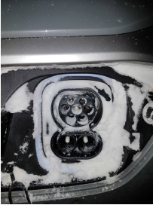
Latausjärjestelmän komponentit
Latauspistokkeet, latauskaapelit ja komponentit
Hidaslataus/lataustapa 2: Uutta: HL–pistokytkin ja latauskaapelin pistotulpan lämpötilan valvonta
  HL-pistokytkin: IEC 60884-1 Ed. 4 (SFS 5610:2024) rakennetta vahvistettu, jotta kestää pitkäaikaista kuormitusvirtaa 16 A (huom. asennuksen rajoitteet SFS 6000-8-813)
  Ohjaus- ja suojalaiteyksikkö: SFS-EN IEC 62752 julkaistaan Q2/2024
Peruslataus/lataustapa 3: AC-lataus, SFS-EN 62196-2 Type 2, max. 3 x 63 A (< 22 kW)
Teholataus/lataustapa 4: DC-lataus, SFS-EN 62196-3, CCS2, max. 1000 V DC, 400 A
Teholataus/lataustapa 4 (HPC): IEC 62196-3-1, CCS2, 1000 V 500 A DC, < 350 kW
Teholataus/lataustapa 4 (MCS): ”MW-lataus”, IEC 63379, max. 1250 V 3000 A DC, > 350 kW
Kaapelit
SFS-EN 50620:2017:en Electric cables - Charging cables for electric vehicles (lataustavat 1-3) 450/750 V
IEC 62893-4 -sarja Charging cables for electric vehicles of rated voltages up to and including 0,6/1 kV (lataustavat 1-4)
7

Slide 8
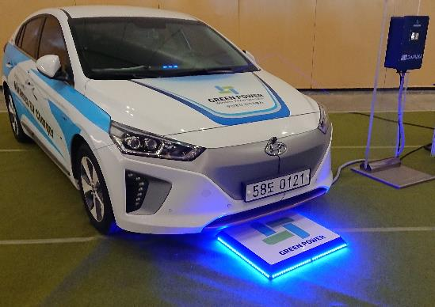
Johdoton lataus ja akun vaihto
Johdoton lataus (Staattista ja dynaamista)
SFS-EN IEC 61980-1:2021 Electric vehicle wireless power transfer (WPT) systems - Part 1: General requirements
SFS-EN IEC 61980-2:2023 - Part 2: Specific requirements for MF-WPT system communication and activities
SFS-EN IEC 61980-3:2022 - Part 3: Specific requirements for magnetic field wireless power transfer systems
Tulossa Part -4 “High power (H-WPT)”, Part -5 “Dynamic WPT” ja Part -6 “Communication for dynamic MF-WPT”
Akun vaihto (Raskaat hyötyajoneuvot, työkoneet)
IEC TS 62840-1:2016 Electric vehicle battery swap system - Part 1: General and guidance
SFS-EN IEC 62840-2:2019 - Part 2: Safety requirements
8

Slide 9
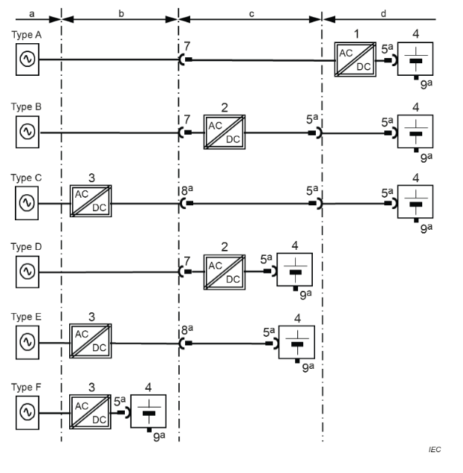
Sähköpyörät ja -skootterit
Sähköpyörät – ja skootterit yms. (Latausjärjestelmä ja pistokytkimet)
SFS-EN IEC 61851-25 Electric vehicle conductive charging system – Part 25: DC EV supply equipment where protection relies on electrical separation
CLC IEC/TS 61851-3-1 … -3-7:2023 DC EV supply equipment where protection relies on double or reinforced insulation (Stationary equipment, portable/mobile equipment, CAN-communication, communication parameters § objects, voltage converter unit, battery communication)
IEC PAS 62840-3:2021 - Part 3: Particular safety and interoperability requirements for battery swap systems operating with removable RESS/battery systems
IEC TS 62196-4:2022 Conductive charging of electric vehicles - Part 4: Dimensional compatibility and interchangeability requirements for DC pin and contact-tube accessories for Class II or Class III applications (120 V 60 A DC)
SFS-EN IEC 62196-6:2022:en DC pin and contact-tube vehicle couplers intended to be used for DC EV supply equipment where protection relies on electrical separation (120 V 100 A DC)
9

Slide 10




Akut
Kennot ja akut
Yleistä
Pb
Ni-Cd
Ni-MH
Li-ioni
Muuta
Lyijyakut (LEV)
SFS-EN IEC 63193
Ni-MH-akut
SFS-EN 61982 (sarja)
Li-ion-kennot
SFS-EN IEC 62660-1
SFS-EN IEC 62660-2
SFS-EN IEC 62660-3
IEC/TR 62660-4
Akut
ISO 6469-1 (EV)
ISO 13063-1 (LEV)
SFS-EN 50604-1 (LEV)
Sähköajoneuvot
Kannettavat lyijyakut
SFS-EN IEC 62485-4
Kannettavat Ni-Cd- kennot ja akut
SFS-EN 61951-1
SFS-EN IEC 63218
Kannettavat Ni-MH- kennot ja akut
SFS-EN 61951-2
SFS-EN 62133-1
SFS-EN IEC 63218
Kannettavat
Li-ion- kennot ja akut
SFS-IEC EN 61960 (sarja)
Kannettavat
Lentokoneiden akut
SFS-IEC EN 60952 (sarja)
Lentokoneiden Ni-Cd- akut
SFS-IEC EN 60952 (sarja)
Ilmailu
Akut sähkön varastointiin
SFS-IEC EN 61427 (sarja)
Sähkövarastojen
Li-ion-akut
SFS-EN IEC 63056
Virtausakut
SFS-EN IEC 62932-1
SFS-EN IEC 62932-2-1
SFS-EN IEC 62932-2-2
Sähkövarasto
10

Slide 11
Taustajärjestelmät ja tiedonsiirto
Flexibility Operator System
IEC Communication Protocols
Flexibility Operator System
Energy market
E-mobility Clearing House system
Energy market
E-mobility Clearing House system
Electricity Supplier System
IEC 63119
CSM-EMSP
TSO System
E-mobility Service Provider System
TSO System
Electricity Supplier System
E-mobility Service Provider System
IEC 63382 FO-CSM
DSO System
DSO Grid Management
Cloud CSMS
DSO System
DSO Grid Management
E-mobility systems
E-mobility systems
Metering
CEM
IEC 63110
EVSE-CSMS
Cloud
GCP
Metering
GCP
CEM
Energy system
EMS
Energy system
EMS
RM
RM
CEM Customer Energy Manager
CS Charging Station
CSMS Charging Management System
DSO Distribution System Operator
EMS Energy Management System
EV Electrical Vehicle
EVSE EV Supply Equipment
FO Flexibility Operator, Aggregator
GCP Grid Connection Point
RM Resource Manager
TSO Transmission System Operator
IEC 63380
Local EMS-EVSE
Local CSMS
CS controller
CS controller
CS
CS
Private network
EVSE
Private network
EVSE
EV
EV user
ISO 15118
EV-EVSE
EV
EV user
“with cloud”
“without cloud”
11

Slide 12
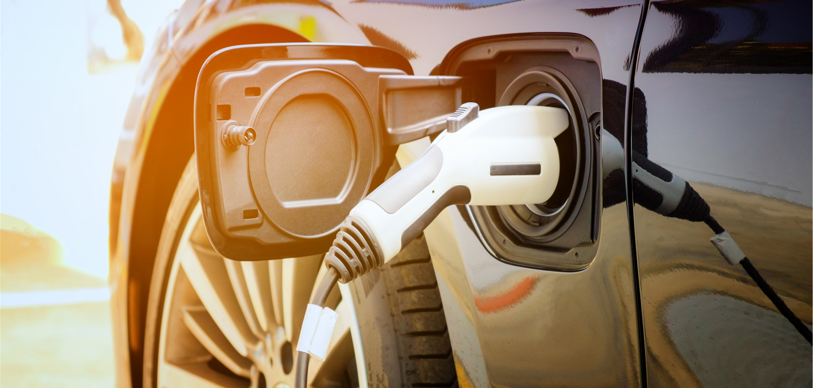
Energian mittaus
Latauspisteiden sähkön mittaus
AC-mittarit SFS-EN 50470-3 ja DC-mittarit SFS-EN 50470-4
IEC:ssä selviteltävänä mittauksien laskutustietojen siirto koko ekosysteemin osalta (IEC 62056, 63110, 63119, ISO 15118, OCPP, OCPI)
Draft EN 50732 Electric mobility – Measuring systems for stationary supply equipment. Requirements to support to the MID (directive 2014/32/EU)
  Haluttaisiin standardoida mittausmoduuli. Suomi vastustanut, koska ehdotuksella aiheutetaan tarpeettomia lisäkuluja teollisuudelle. Taustalla myös patenttikiista. Tukesilla tarkkaa ohjeistusta, miten Suomessa tulkitaan MIDiä tältä osin. Lähtökohta: MID-mittari ja jos latauslaitteessa on näyttö, ei tarvita (MID-) sertifioitua tiedonsiirtoyhteyttä ja taustajärjestelmää.
12

Slide 13
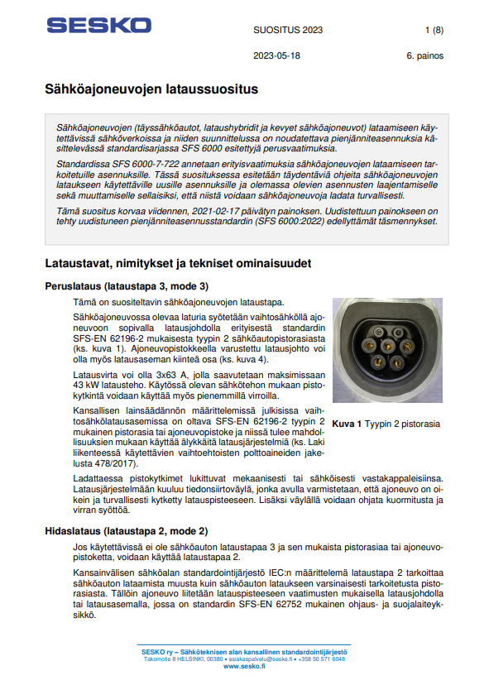
SESKOn suositukset ja soveltamisohjeet
Sähköajoneuvojen lataussuositus 2023-05
https://sesko.fi/standardointi/sahkoautot-ja-latausjarjestelmat/lataussuositus/
Otettu huomioon asennusstandardien kiristyneet turvallisuusvaatimukset
Kuluttajille suunnattu osa kirjoitettu kokonaan uudestaan, tavoitteena entistä selvempi ymmärrettävyys etenkin paloturvallisuuden kannalta
Kirjallisuusluetteloon on lisätty myös pelastusalan uudet suositukset
Latauspisteiden vikavirtasuojaus
https://sesko.fi/standardointi/sahkoautot-ja-latausjarjestelmat/sahkoauton-latausaseman-vikavirtasuojaus/
Otettu huomioon asennusstandardien selkeytetyt turvallisuusvaatimukset
Suojaus B-tyypin vikavirtasuojalla
Suojaus 6 mA tasavikavirran tunnistimella (RDC-DD) ja A-tyypin vikavirtasuojalla
Tyypilliset väärinkäsitykset
13

Slide 14
Vaikuttaminen standardin sisältöön (IEC- ja EN-esikuvat)
Vaikutusmahdollisuus
Standardien sisältöön voi vaikuttaa!
Osallistumalla tiedät myös tulevat vaatimukset!
Aloitusvaihe (NWIP)
Valmisteluvaihe (DC)
Komiteavaihe (CD)
Äänestysvaihe (CDV)
Loppuäänestys (FDIS)
IEC-standardi
IEC
Parallel CDV-äänestys
Parallel FDIS-äänestys
EN IEC -standardi
CLC
Ratifiointi (BT)
Aloitusvaihe (NWIP)
Valmistelu
Secretariat Enquiry
Enquiry (prEN)
Formal Vote (FprEN)
EN-standardi
SESKO
SK/SR-käsittely
WG-/MT-/PT-jäsenet
SK/SR-käsittely
Lausuntokierros
Lausuntokierros
SFS-EN (IEC) -standardi
Aika (max. 5 vuotta)

Slide 15

Kiitos !
SESKOn asiantuntijoita osastolla
B-300
15

